Slide 1

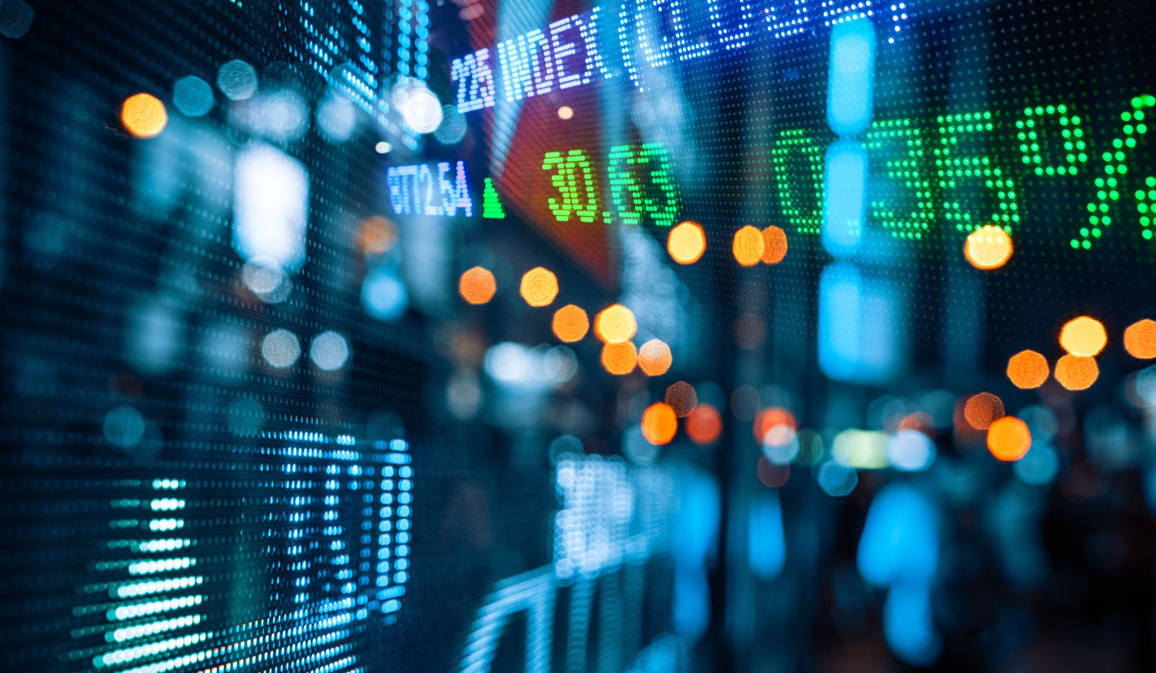
Pronóstico: Tipo de cambio peso-dólar
Autor: Gabriela del Carmen Barron Orozco
baorz.gab@gmail.com

Slide 2

Fuentes de datos
Los datos fueron recopilados de la pagina de Banxico
URL:https://www.banxico.org.mx/SieInternet/consultarDirectorioInternetAction.do?sector=6&accion=consultarCuadro&idCuadro=CF373&locale=es

Slide 3
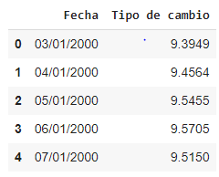
Elección de datos
Los datos que se recopilaron van desde 03/01/2000 hasta 12/11/2021.

Slide 4
Issues
Al realizar el análisis exploratorio de los datos me percate de fechas faltantes, es decir, no existía ningún dato null pero se saltaban fechas, para no tener que generar una imputación de datos y generar tal vez un modelo mas inexacto o cortar la serie de tiempo, se decidió hacer un análisis mensual. Mas adelante se explica.

Slide 5

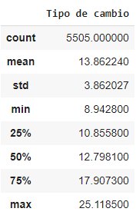
Análisis exploratorio
Tenemos una media de tipo de cambio de 13.86, mientras que la desviación estándar es de 3.86, la cual no es tan grande pero aun así existe una desviación.

Slide 6
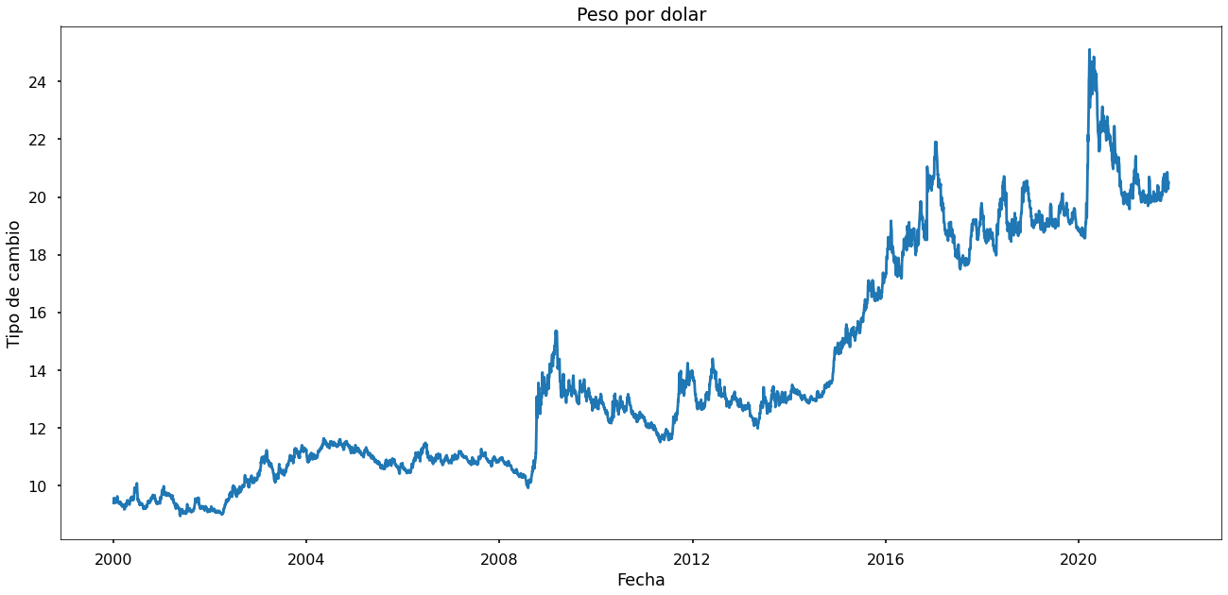
Grafica de los datos

Slide 7
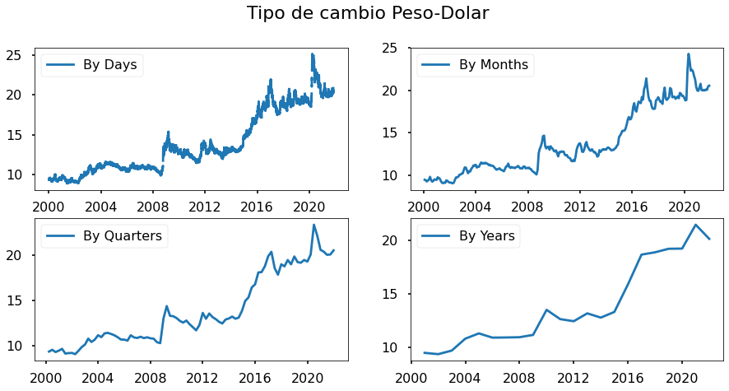
Gradica de los datos por frecuencia de tiempo
Como podemos ver, tenemos datos faltantes para algunas fechas, y la grafica que mejor encaja con la original es la de por meses, es por eso que se decidió hacer el análisis mensual.,

Slide 8
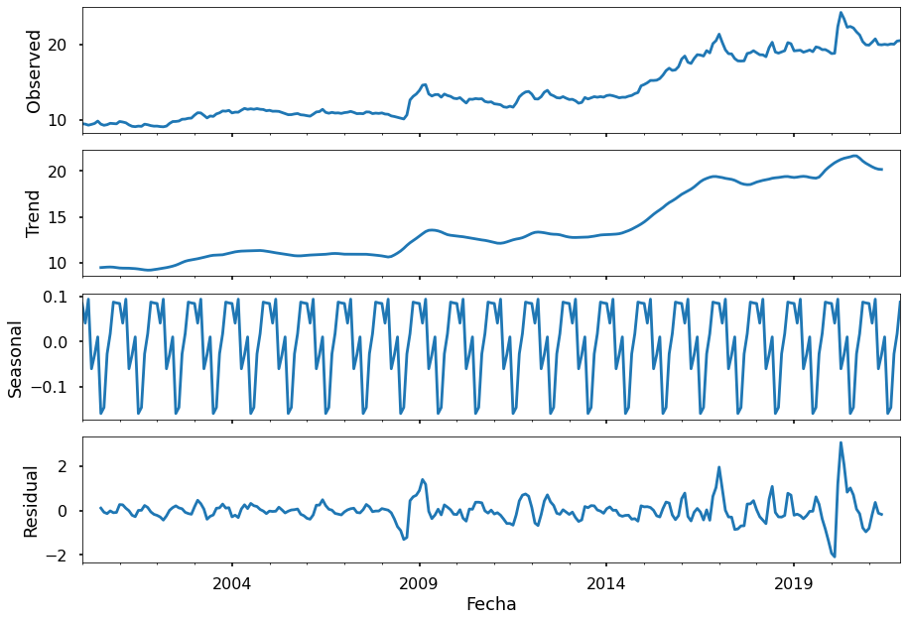
Estacionalidad (descomposición de la serie)
Como poder observar la serie no es estacionaria, no tiene media contante ni varianza constante.
El resultado de Dickey-Fuller da como valor p = 0.875450 y de Box-Cox Transformation da p = 0.997760

Slide 9
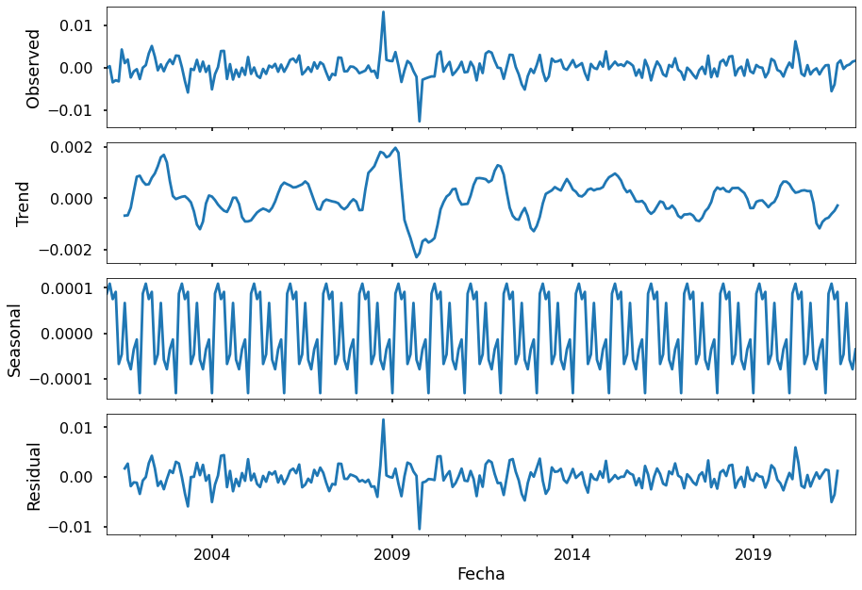
Después de Aplicar diferenciación

Slide 10
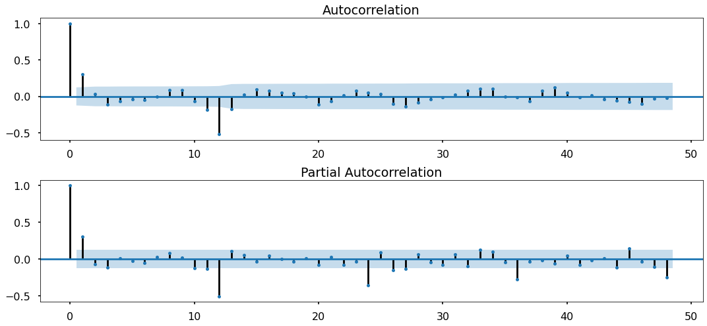
ACF Y PACF

Slide 11
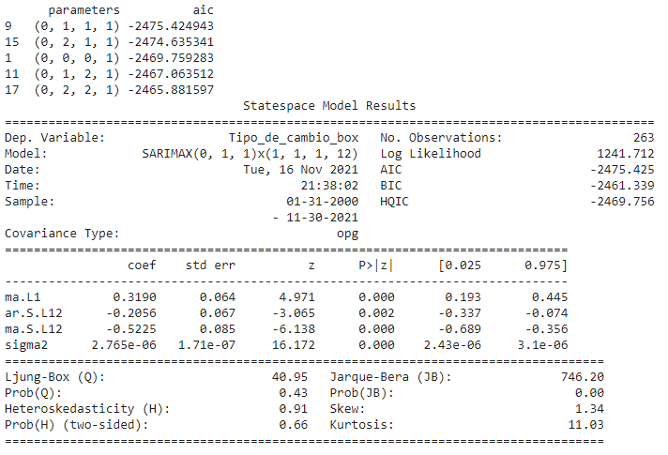
Escogiendo modelo SARIMAX
El mejor modelo fue SARIMAX(0, 1, 1)(1, 1, 1, 12)

Slide 12
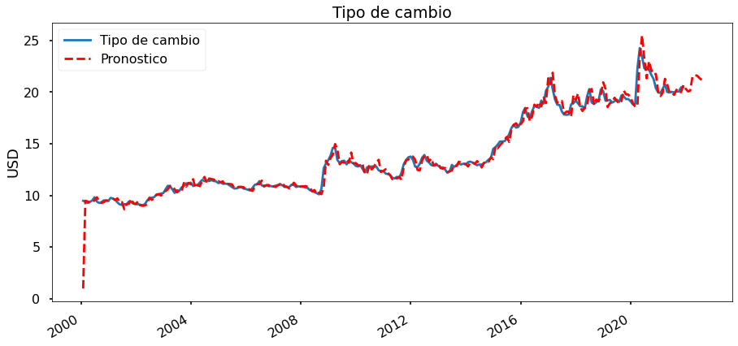
Prediccíón
Como predicción tenemos que el precio del dólar estará entre un intervalo de 20 a 21 pesos mexicanos

Slide 13
Concluciones
Conocer estos datos es importante ya que es un indicador de la competitividad de un país con el resto del mundo, es decir, si el peso cae los precios internos pueden aumentar y viceversa

